Slide 1
Název školy: Základní škola a Mateřská škola při dětské léčebně, Janské Lázně, Horní promenáda 268
Autor: Mgr. Milena Hainišová Datum: 22.3.2012
Název: VY_32_INOVACE_18_DĚJEPIS
Téma: Středověk – Stěhování národů Ročník: 7.
Číslo projektu: CZ.1.07/1.4.00/21.2979

Slide 2
Stěhování národů
Stěhování národů způsobil kmen Hunů.
Hunové pocházeli z Asie.
Hovořili altajskými jazyky a zahrnovali
turecké, mongolské a ugrofinské kmeny
a europoidní etnika.
Byli to kočovníci a válečníci.
Největší moci dosáhli za vůdce Attily.

Slide 3
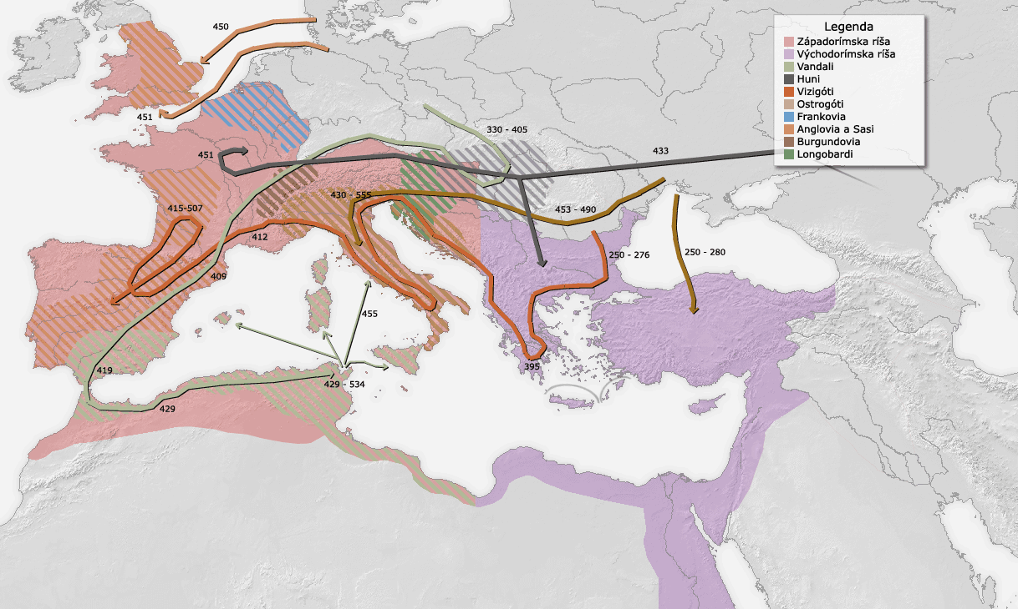
Mapa Evropy v době stěhování národů. Šrafovaně jsou označeny oblasti osídlení Germánů na území římské říše.

Slide 4
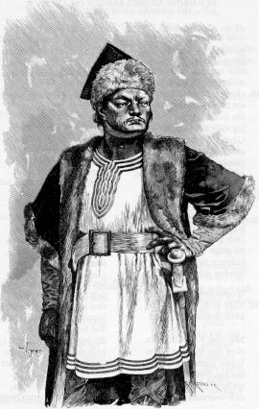
Attila

Slide 5
Roku 375 zničili Hunové říši Ostrogótů.
Další kmeny se před nimi daly do pohybu.
STĚHOVÁNÍ NÁRODŮ
Z našeho území odcházejí Markomané a
Kvádové a přicházejí Durynkové
a Langobardi.

Slide 6
V polovině 6.století přicházejí na naše
území Slované.
Jejich pravlastí bylo území mezi Vislou a
Dněprem.
Osídlili střední a jižní Evropu.
Část původních obyvatel vypudili, s částí
se smísili.

Slide 7
Úkoly:
1. Zjisti ve Wikipedii zvyky hunských
válečníků.
2. Slované osídlili velkou část Evropy. Roztřiď dnešní slovanské národy mezi Slovany západní, východní a jižní.

Slide 8
Zdroj:
Vlastní tvorba
Soubor:Mapa stahovania narodov.png. In Wikipedia : the free encyclopedia [online]. St. Petersburg (Florida) : Wikipedia Foundation, 23.9. 2006 [cit. 2011-12-03]. Dostupné z WWW: <http://cs.wikipedia.org/wiki/Soubor:Mapa_stahovania_narodov.png>.
Soubor:Atli.jpg. In Wikipedia : the free encyclopedia [online]. St. Petersburg (Florida) : Wikipedia Foundation, 22.9. 2010 [cit. 2011-12-03]. Dostupné z WWW: <http://cs.wikipedia.org/wiki/Soubor:Atli.jpg>.
Anotace:
Žáci se seznámí s příčinami stěhování národů. Pochopí dopad tohoto procesu na osídlení našeho území a uvědomí si jazykovou podobnost některých národů v historickém podtextu.

